Slide 1

Presentazione del corso di laurea triennale in Scienze dell’Ambiente e della Natura

Slide 2
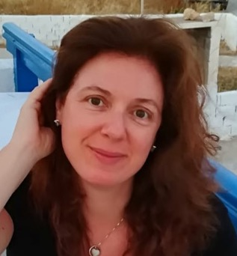
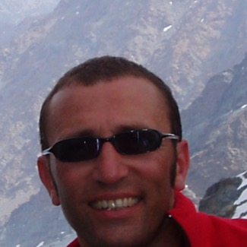
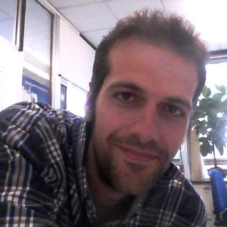
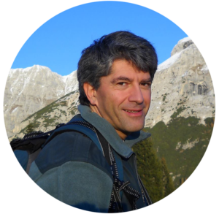
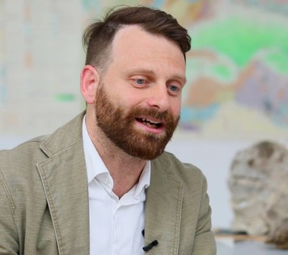
DOCENTI TUTOR
A ogni studente viene affiancato un docente tutor che ha validità per tutto il percorso di studi, esso viene comunicato tramite email al momento dell’immatricolazione
Prof.ssa Nicoletta Cannone, Dipartimento di Scienze Teoriche e Applicate nicoletta.cannone@uninsubria.it
Prof. Roberta Bettinetti
Dipartimento di Scienze Umane e dell’Innovazione per il territorio
Roberta.bettinetti@uninsubria.it
Prof. Andrea Pozzi, Dipartimento di Scienza ed Alta Tecnologia andrea.pozzi@uninsubria.it
Prof. Andrea Cattaneo,
Dipartimento di Scienza ed Alta Tecnologia andrea.cattaneo@uninsubria.it
Prof. Adriano Martinoli,
Dipartimento di Scienze Teoriche e Applicate
adriano.martinoli@uninsubria.it
Prof. Franz Livio,
Dipartimento di Scienza ed Alta Tecnologia
franz.livio@uninsubria.it

Slide 3
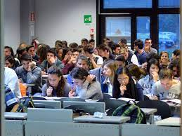
La didattica
LEZIONI in presenza
ESAMI in presenza
(prenotazione tramite la propria pagina personale di Esse3)
https://unins.prod.up.cineca.it/calendarioPubblico/linkCalendarioId=5d4c145e8bb06c001142c999

Slide 4
ORARI DI SERVIZIO AL PUBBLICO E SPORTELLI VIRTUALI:
Gli uffici del servizio didattica e del servizio ricerca riceveranno gli studenti con uno sportello virtuale* (via Teams) previo appuntamento tramite INFOSTUDENTI, così articolato:
Ufficio Orientamento e Placement | Lunedì, martedì, giovedì: 09.30 -11.45 Mercoledì: 14.30-16.30 (45’ appuntamento, 1 ora sportello)
Servizio Disabili - DSA | Da lunedì al venerdì: 09.30 -12.00 È possibile richiedere un appuntamento per un colloquio telefonico o on-line tramite il servizio Infostudenti, scegliendo lo sportello telefonico-on-line del Servizio per studenti con disabilità e DSA. (30' appuntamento, n. 1 ora sportello)
Ufficio Segreteria Studenti – Como, Varese | Lunedì, martedì, giovedì, venerdì: 10.00-12.00 Mercoledì: 14.00 -15.30
Ufficio Diritto allo Studio e Servizi agli Studenti | Lunedì, giovedì: 10.00 – 12.00 Martedì, mercoledì: 14.00-16.00
Ufficio relazioni internazionali | Lunedì, martedì, giovedì, venerdì: 09.30-12.00 Mercoledì 14.00-16.00 previa richiesta appuntamento via email a: erasmus@uninsubria.it
Referente segreteria didattica:
Manager Didattico della Qualità (M.D.Q.)
Flavia Misso
Via J.H. Dunant, 3 - 21100 Varese
0332-421440
* Solo dopo l’appuntamento svolto tramite sportello virtuale, in caso di effettiva necessità e previa autorizzazione da parte del Responsabile, può essere concordato un ulteriore appuntamento in presenza.

Slide 5
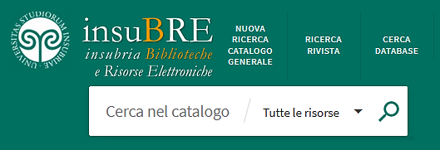
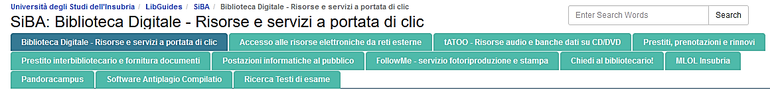
SISTEMA BIBLIOTECARIO d’Ateneo
SERVIZI BIBLIOTECARI APERTI SU APPUNTAMENTO
Prestito e prestito interbibliotecario
Consultazione e studio individuale
Postazioni informatizzate e servizio di fotoriproduzione “FollowMe”
Orario: dal lunedì al venerdì 9:00 – 18:00
Per accedere ai servizi nel rispetto delle procedure di sicurezza è necessario prendere un appuntamento contattando biblioteca ai seguenti recapiti:
Biblioteca di Scienze - Como via Valleggio n. 11
biblioscienze@uninsubria.it (telefono 031-238 9566/9565)
Biblioteca di Medicina e Scienze – Varese via Dunant n. 3
bibliobiomedica@uninsubria.it (telefono 0332-421426/432)
Il portale insuBRE all’indirizzo
www.uninsubria.it/insubre
consente di cercare online libri, articoli e riviste che possono esservi utili nella preparazione degli esami e per la vostra curiosità.
Per informazioni più dettagliate sui servizi e sui documenti disponibili non esitate a rivolgervi alla biblioteca.
Per i servizi e le risorse on line in rete d’Ateneo consultare la pagina della Biblioteca digitale https://www.uninsubria.it/siba

Slide 6
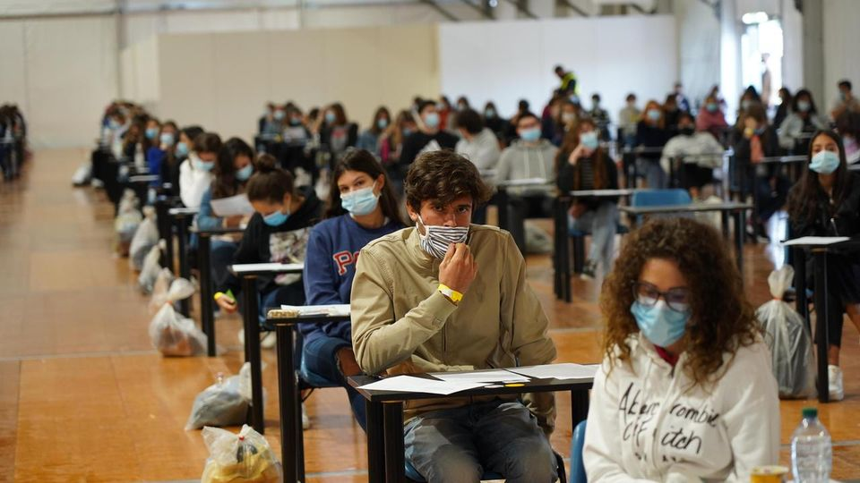
Test di verifica della preparazione iniziale
https://www.uninsubria.it/link-veloci/cerca-i-servizi/test-di-verifica-delle-conoscenze-corso-di-laurea-scienze-dellambiente-e
-24/10/2023
-14/11/2023
-12/12/2023

Slide 7
Gli studenti immatricolati devono obbligatoriamente sostenere un test di verifica delle conoscenze (non è selettivo).
Si può sostenere solo una volta;
Si effettua in modalità a distanza con Microsoft Teams e utilizzando la piattaforma E-learning, a cui si accede con credenziali fornite dall’Ateneo;
Dura 30 minuti;
20 domande a risposta multipla su nozioni fondamentali di Matematica, con almeno 8 domande corrette l’esame è superato.
Se non si passa bisogna obbligatoriamente frequentare un corso di recupero di Matematica, al termine del quale è previsto un ulteriore test, entro la fine del primo semestre del primo anno di corso.
Sono esonerati gli studenti:
Già in possesso di un diploma di laurea;
Trasferiti da un altro corso all’interno dello stesso Ateneo se hanno sostenuto e superato un test di verifica analogo;
Trasferiti da un altro corso di un altro Ateneo se hanno sostenuto e superato un test di verifica analogo.
È necessario presentare tramite infostudenti alla segreteria studenti un attestato o certificazione per ottenere l’esonero.

Slide 8
Esami di profitto

Slide 9



Previsti almeno 6 appelli in ogni anno accademico per ogni corso. Le sessioni disponibili per poter effettuare gli esami sono:
- sessione invernale: 09 gennaio - 17 febbraio 2023
- sessione estiva: 05 giugno – 22 settembre 2023 (agosto escluso)
Non possono essere effettuati esami nelle sospensioni delle attività didattiche (vacanze, festività…), ad agosto e nel periodo di svolgimento delle lezioni
Il numero degli appelli può essere aumentato («appelli straordinari») quando si è nello status di ‘fuori corso’ o di ‘laureando’
(NB. Si entra nello status di laureando quando mancano 30 CFU al conseguimento del titolo)
Nei syllabus dei corsi vengono descritte le modalità di esame (nella sezione ‘verifica dell’apprendimento’)
Per potersi iscrivere all’appello è obbligatorio compilare il questionario di valutazione della didattica. É necessario compilarlo per valutare la qualità dei servizi. É completamente anonimo

Slide 10
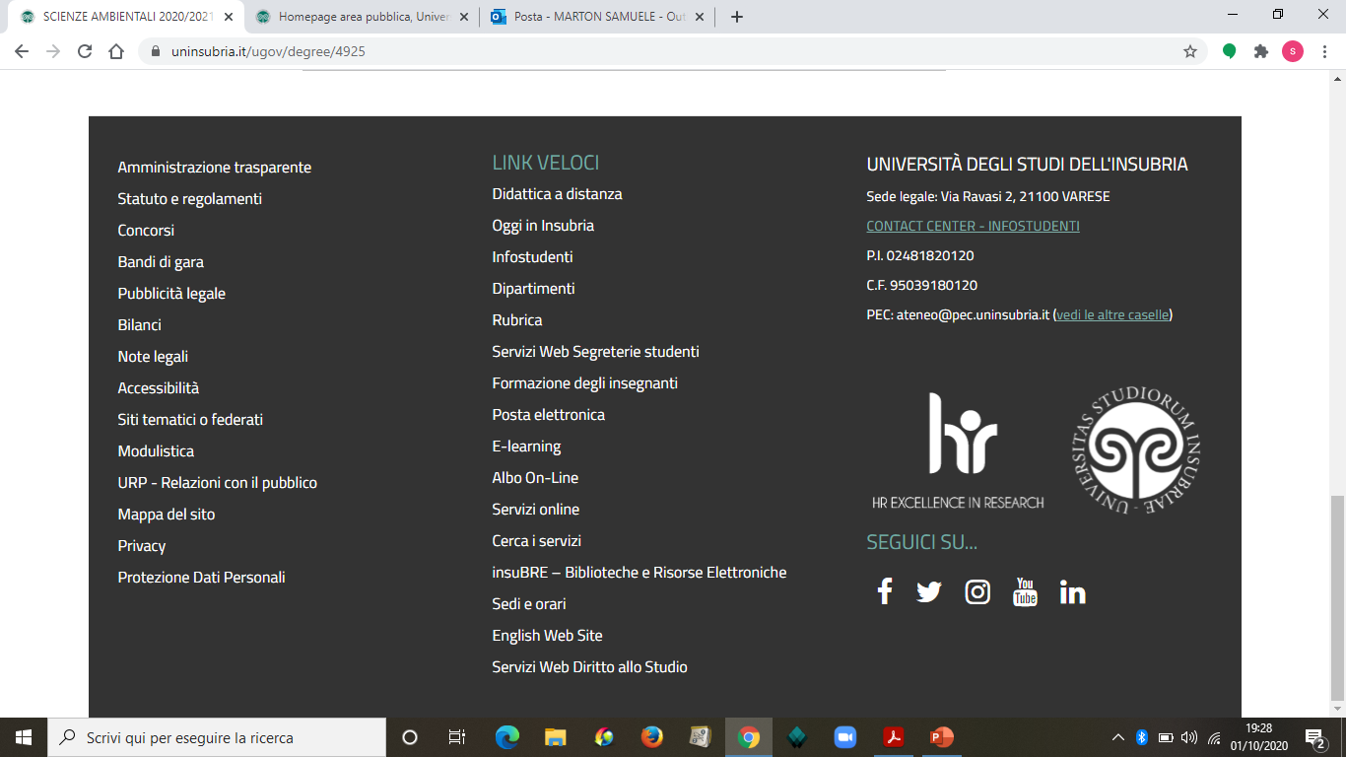
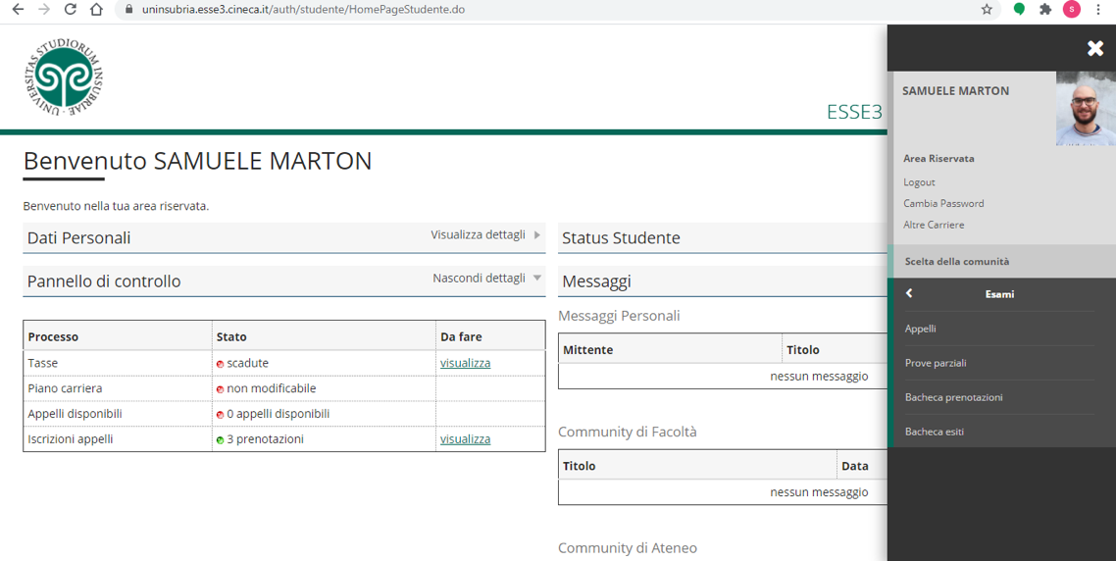
Come ci si iscrive agli esami?
Ci si iscrive tramite pagina personale di ESSE3, anche accedendo dalla pagina «Servizi Web Segreterie Studenti»
Nel proprio «pannello di controllo» c’è la sezione dedicata agli appelli
Oppure nel menù principale sotto la voce «Esami» si può accedere alla Bacheca Appelli
Si seleziona uno degli appelli disponibili attraverso il simbolino del libro blu (rosso se si tratta di prova parziale) e si completa l’iscrizione
L’intervallo temporale tra due appelli consecutivi dello stesso corso è di almeno 15 giorni
L’iscrizione di norma può essere effettuata entro 5 giorni dalla data dell’esame

Slide 11
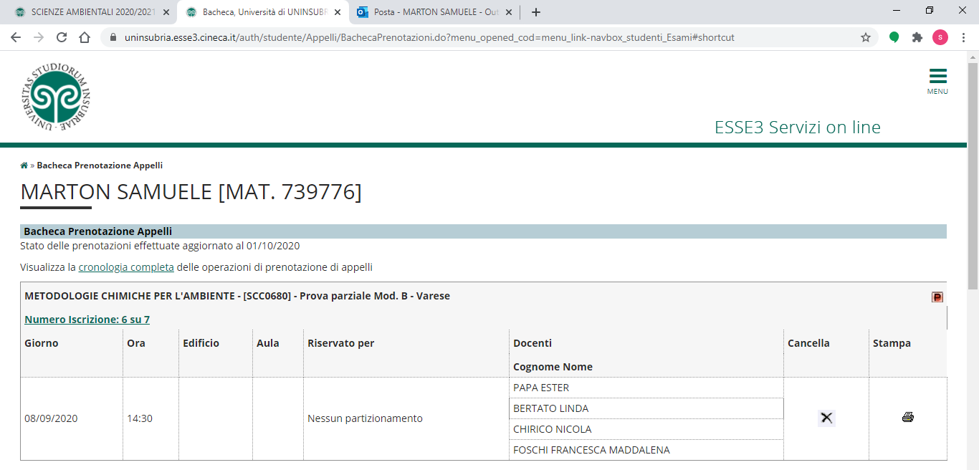
L’intervallo temporale tra due appelli consecutivi dello stesso corso è di almeno 15 giorni
L’scrizione di norma può essere effettuata entro 5 giorni dalla data dell’esame
Ci si può disiscrivere da un esame?
È possibile disiscriversi dall’esame andando sempre sotto la voce «Esami» e accedendo alla sezione «Bacheca prenotazioni» dove si può trovare l’elenco degli esami a cui ci si è iscritti e la possibilità di eliminare l’iscrizione sempre entro 5 giorni dalla data dell’esame
Disiscriversi da un esame se non si è sicuri di riuscire a passarlo è fortemente consigliato. Un bocciato sullo statino comporta la rimozione di alcuni punti in seduta di Laurea

Slide 12
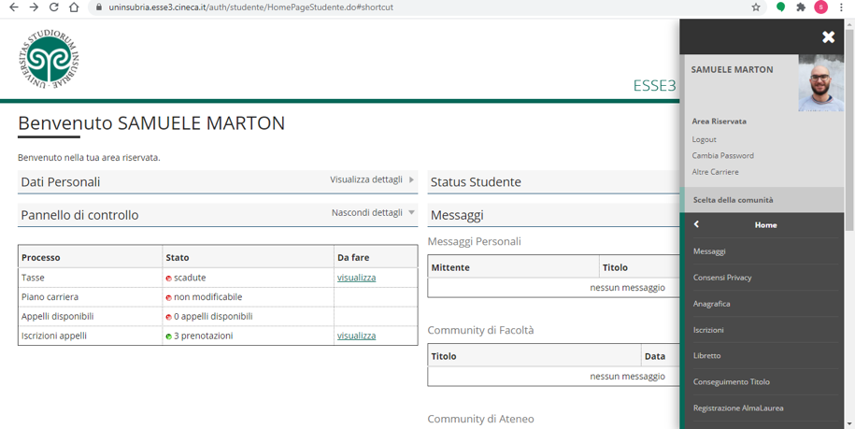
Come si accetta/rifiuta un voto?
Se si tratta di esame orale il voto viene accettato o rifiutato al momento della proposta di voto da parte del docente
Se si tratta di esame scritto si può accettare o rifiutare il voto accedendo alla «Bacheca esiti» (sempre sotto la voce «esami») entro 5 giorni dalla verbalizzazione
Se si lasciano passare 5 giorni senza accettare o rifiutare «attivamente» l’esito, il voto viene accettato e caricato in carriera automaticamente
Libretto
Nel momento in cui il voto viene verbalizzato dal docente arriva una mail dal sistema che avvisa l’avvenuta verbalizzazione e successivamente una mail che avvisa dell’avvenuto caricamento in carriera
Si può controllare se il voto è stato caricato in carriera direttamente prendendo visione del proprio libretto una volta arrivata la mail (il pallino diventa verde)

Slide 13
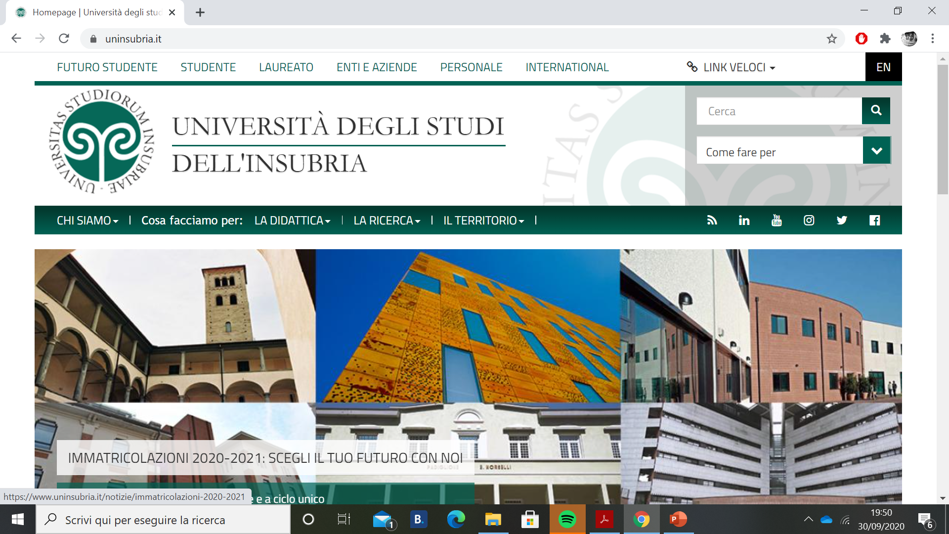
Sito web
https://www.uninsubria.it/

Slide 14
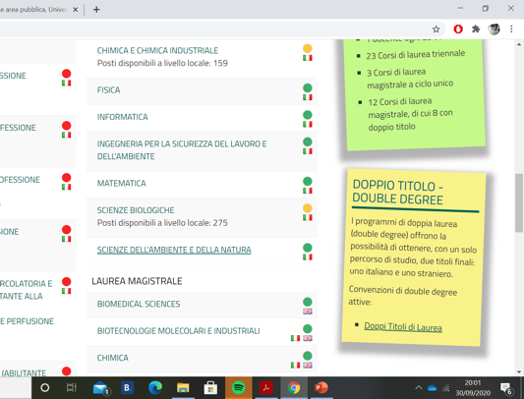
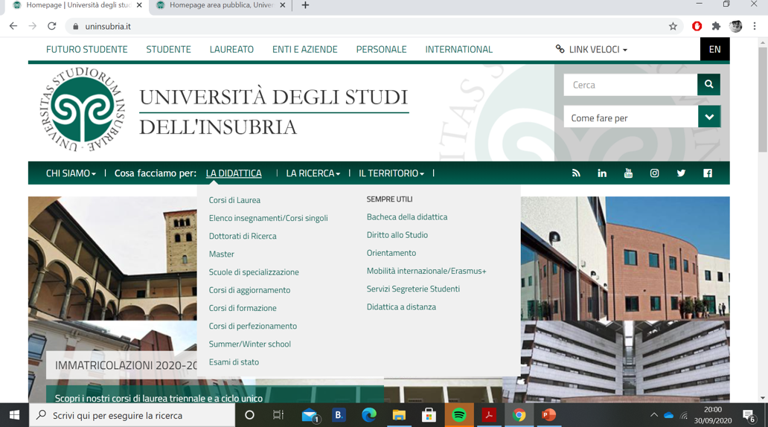
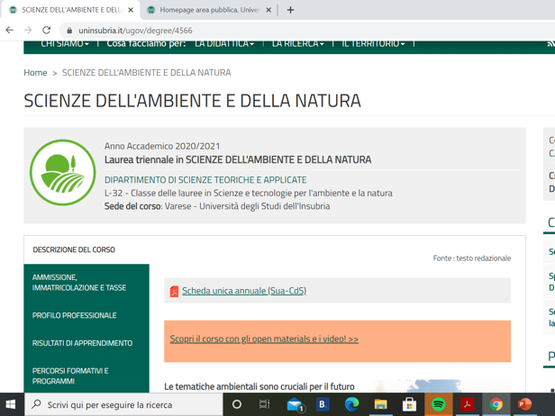
Il corso di studi con tutte le informazioni.. Dove lo trovo?

Slide 15
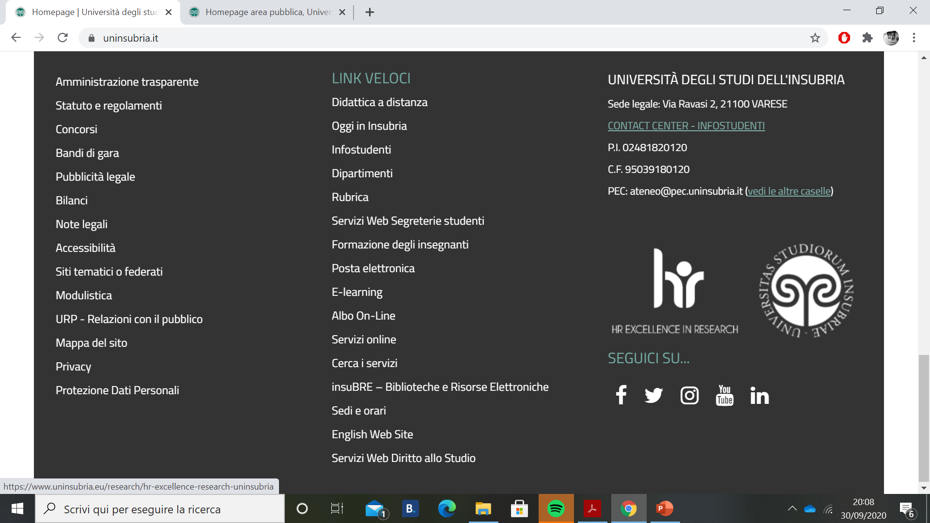

Slide 16
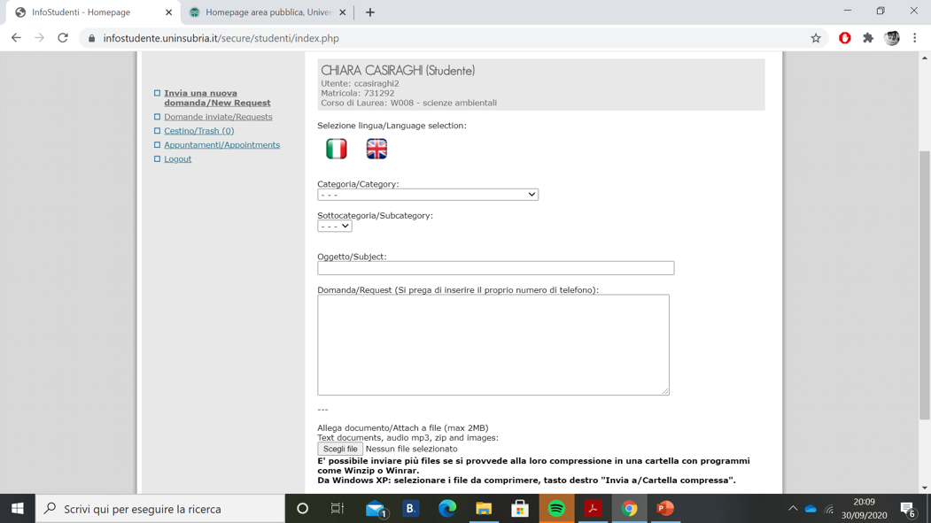
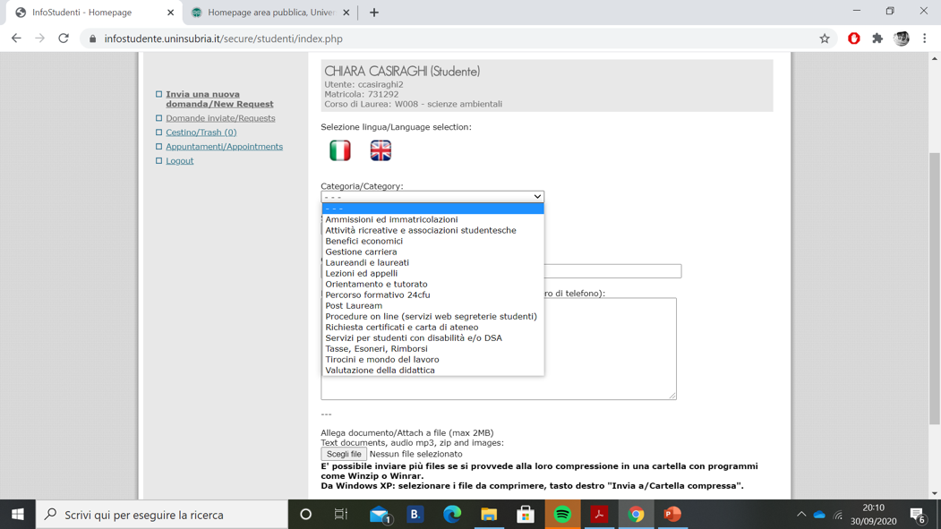
Cos’è? L’infostudenti è canale di comunicazione attraverso il quale gli studenti possono ottenere informazioni utili contattando i vari uffici dell'Ateneo (segreterie studenti, diritto allo studio, orientamento e segreterie didattiche).
Come si accede? Tramite le stesse credenziali che si utilizzano in esse3
La domanda viene elaborata poi dal sistema.
L’avviso di risposta viene inviato tramite email, la risposta vera e propria si trova nel portale infostudenti

Slide 17

Piano di studi

Slide 18
Cos’è il piano di studi?
Possiamo quindi intenderlo come l’elenco delle attività didattiche (insegnamenti, tirocinio, laboratori e altre attività) che ogni studente necessita per raggiungere il numero di crediti formativi per potersi laureare
PIANO DI STUDI = attività obbligatorie + attività opzionali + attività a scelta
Ogni studente avrà delle attività obbligatorie da svolgere
Ogni studente ha la possibilità di scegliere alcuni corsi all’interno di una lista prefissata erogati da SAN
Ogni studente ha la possibilità di scegliere alcuni corsi all’interno di una lista prefissata erogati da
qualsiasi altro corso di laurea di ateneo
Il piano di studi dovrà poi essere approvato dal Consiglio del Corso Di Studi (CCdS) al termine della finestra temporale valutando la coerenza delle attività scelte dallo studente
Quando si compila il piano di studi?
Il piano di studi deve essere compilato dagli studenti entro una determinata finestra temporale che va dal
16 ottobre 2023 al 11 dicembre 2023
Il piano di studi può essere modificato dagli studenti all’interno della finestra temporale. Al termine di
questa, per apportare delle modifiche, bisognerà attendere la finestra temporale dell’anno successivo

Slide 19
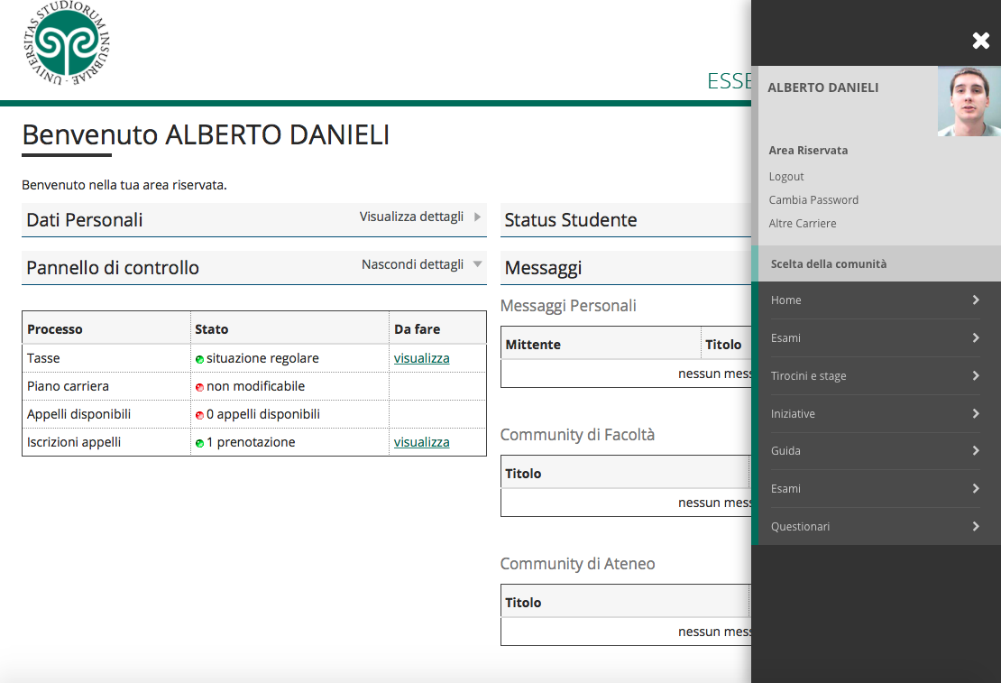
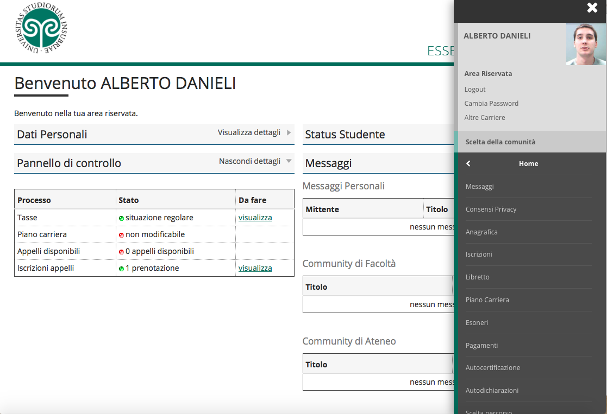
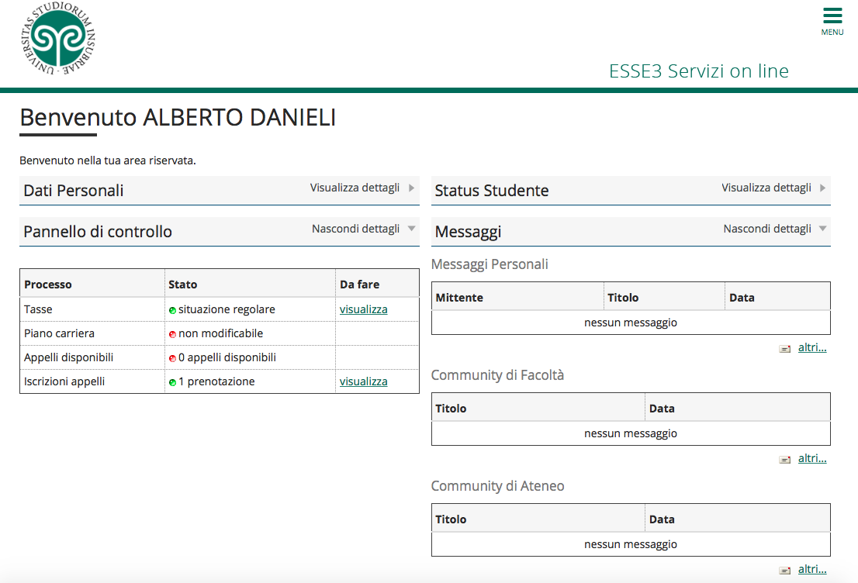
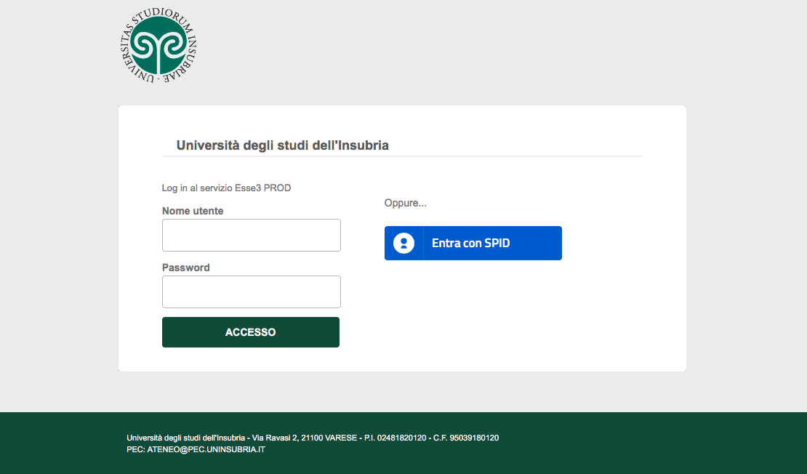
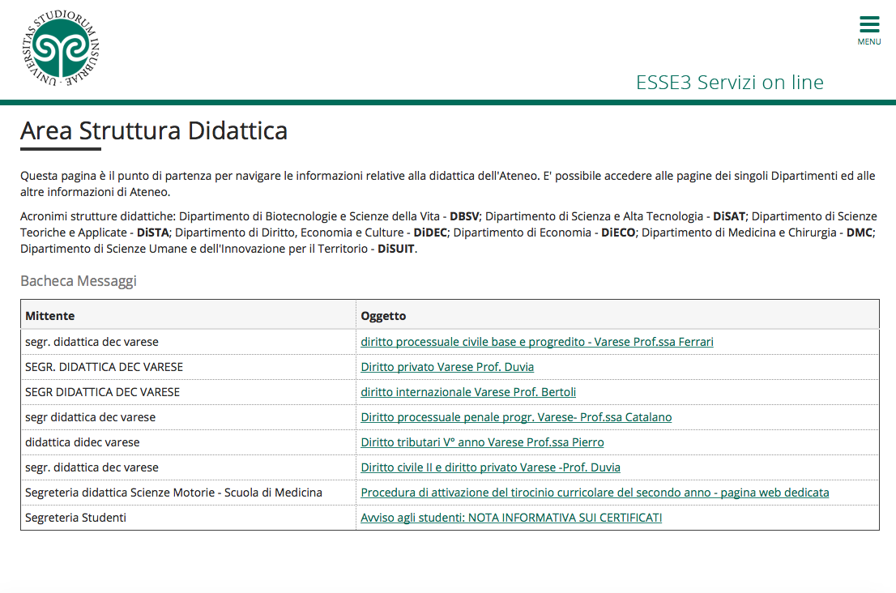
Come si compila?
Collegarsi ad esse3.cineca
Cliccare sul “menu”
Inserire le proprie credenziali
Una volta collegati sul proprio profilo clicchiamo di nuovo “Menu”
Selezionare “Home”
Successivamente “Piano Carriera”
Procedere con il ”Nuovo Piano”

Slide 20
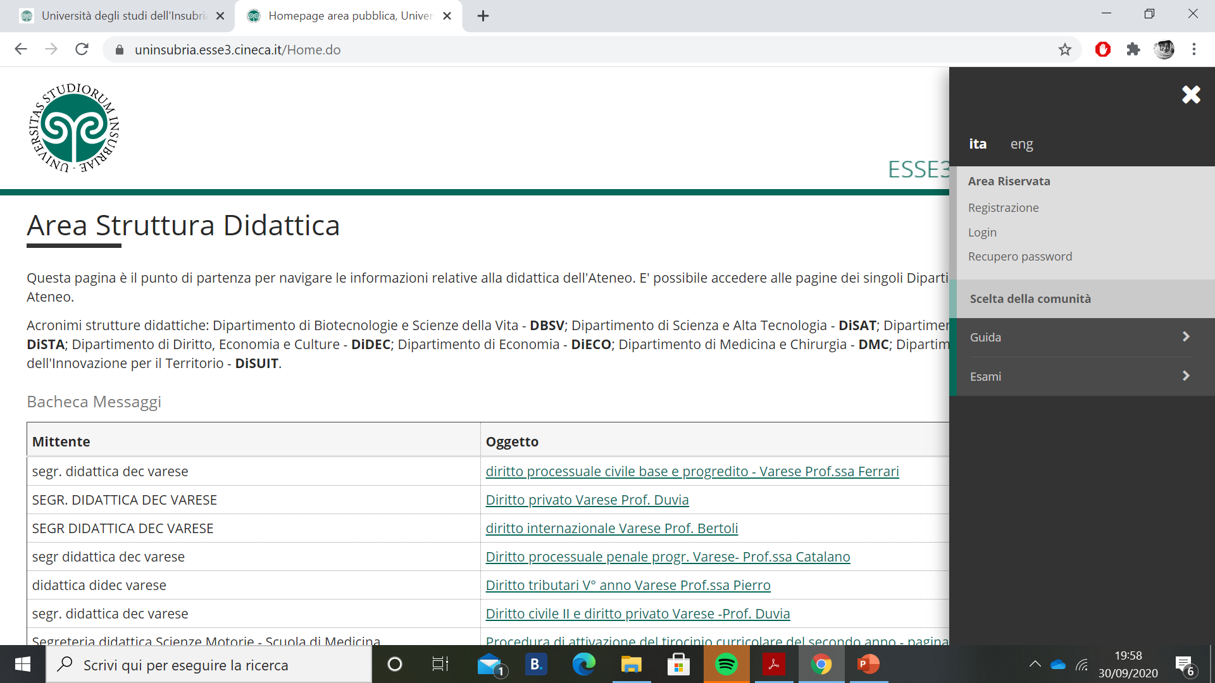
Esse3 – homepage personale
http://uninsubria.esse3.cineca.it/

Slide 21
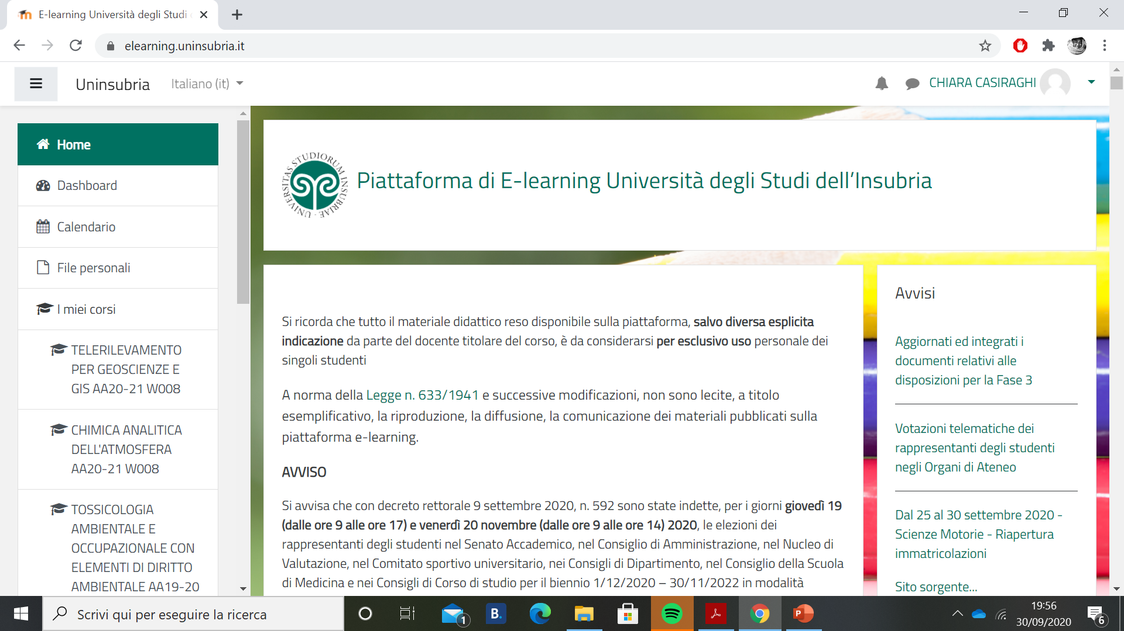
E-learning
http://uninsubria.esse3.cineca.it/

Slide 22
Piattaforma web su cui:
Viene caricato il materiale didattico da parte del docente nell’area dedicata del corso;
Vengono caricati gli orari delle lezioni;
Vengono pubblicati annunci da parte dei docenti nell’apposita sezione e avvisi generali, come bandi e concorsi.
Perché consultare la piattaforma E-learning?
Cambi di orario delle lezioni e avvisi dei docenti non sempre vengono notificati tramite mail istituzionale;
Non viene notificato sulla mail istituzionale il caricamento del materiale didattico!

Slide 23
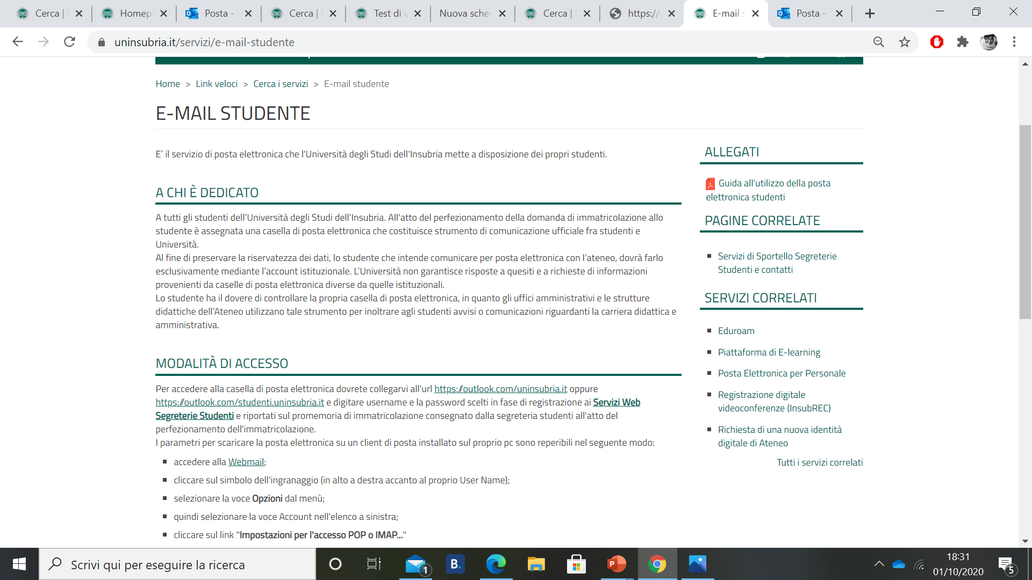
Posta elettronica

Slide 24

Perché consultare spesso la mail istituzionale?
Comunicazioni da parte dei docenti;
Comunicazioni da parte delle segreterie e dai servizi di Ateneo;
Comunicazione degli esiti degli esami e loro verbalizzazione.

Slide 25
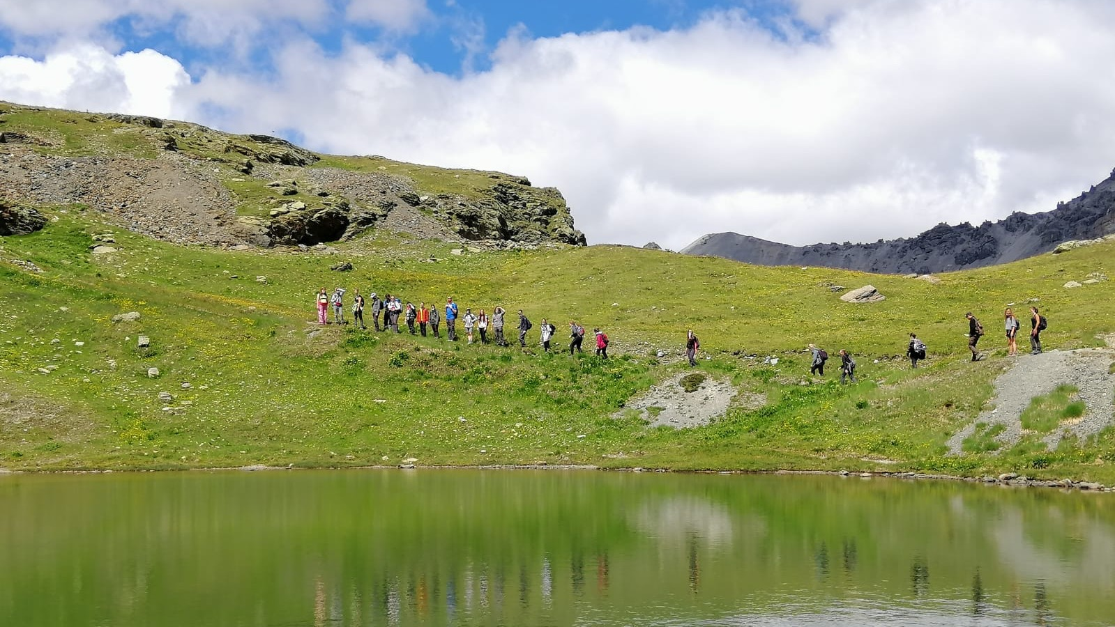
Laboratori didattici su campo e laboratori in ateneo

Slide 26
Sono previsti dei laboratori durante il percorso di laurea, con almeno il 75% di presenze obbligatorie.
Sono previste 36 ore per il corso di biologia animale, 32 per geologia e litologia, e 64 per chimica analitica.
Per queste ultime due è previsto in data 23 Gennaio 2023 un test valutativo inerente alle conoscenze in scienze della terra e in chimica, il cui risultato verrà comunicato tramite la segreteria. Non è necessaria l’iscrizione e avverrà erogato via e-learning.
Per potersi iscrivere ad un laboratorio o attività di campo bisogna utilizzare il servizio ESSE3 (lo stesso della prenotazione degli esami)
Le iscrizioni ai laboratori saranno aperte nel periodo 25 gennaio - 3 febbraio 2023, oltre il quale l’iscrizione non è più possibile.
Le iscrizioni alle attività di campo saranno aperte dal mese di aprile.
Tutte le informazioni riguardo la data di apertura verranno fornite dalla segreteria didattica esclusivamente sulla mail istituzionale dell’Università degli Studi dell’Insubria.

Slide 27
LABORATORIO DI CHIMICA ANALITICA | GEOLOGIA AMBIENTALE | BIOLOGIA ANIMALE E ZOOLOGIA
16 ore di lezione + 16 ore di esercitazioni pre-laboratorio + 24 ore di laboratorio + 24 ore di campo | 56 ore di lezione + 32 ore di campo | 20 ore di laboratorio + 16 ore di campo
Sede: Como-Valleggio | Sede: Como-Valleggio | Sede: Varese-Campus Bizzozzero
LABORATORIO Laboratorio Analitica e Ambientale 3 turni alla settimana per 8 settimane da marzo a maggio 2023 | LABORATORIO Laboratorio di cartografia e riconoscimento rocce da marzo a maggio 2023 | LABORATORIO Padiglione Morselli da marzo a maggio 2023
LABORATORIO IN CAMPO 15-16 maggio 2023 → Gavirate (1 giorno) 5-6-7-8 giugno 2023 → Gravedona (2 giorni) 19-23 giugno 2023 → Chiareggio-Alpe Ventina (2/3 giorni) | LABORATORIO IN CAMPO - marzo 2023 → Brunate aprile 2023 → Gole della Breggia 5-6-7-8 giugno 2023 → Gravedona (2 giorni) 19-23 giugno 2023 → Chiareggio-Alpe Ventina (2/3 giorni)

Slide 28

Per gli studenti lavoratori sono previste azioni a favore: una volta presentato il contratto di lavoro sono disponibili alcune agevolazioni:
Scelta del turno di laboratorio più consono;
Cambio del turno;
Facilitazioni per studentesse con figli minori di 3 anni.
Non è tuttavia possibile derogare al regolamento didattico circa il minimo di 75% della frequenza previsto per l’accesso all’esame.

Slide 29
Grazie a tutti!

